Slide 1
Технологии программирования
Введение в межсервисное взаимодействие

Slide 2
Введение
Микросервисная архитектура позволяет разделять сервис на отдельные функции, независимо масштабировать отдельные части, обеспечивать повышенную устойчивость к сбоям, использовать разные технологии под разные задачи и не только. Но переход от монолитной архитектуры к микросервисной — сложный процесс, самым трудным этапом которого является изменение механизма взаимодействия внутренних компонентов.

Slide 3
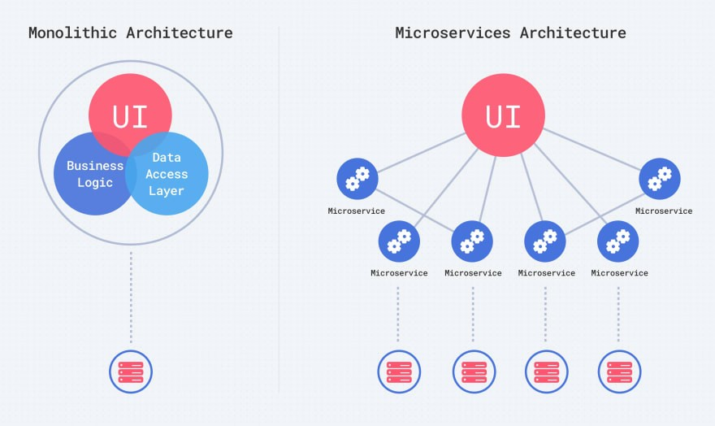

Slide 4
Монолитная архитектура
В монолитах компоненты обращаются друг к другу на уровне кода или функции и выполняются в рамках одного процесса. Прямое изменение внутрипроцессных вызовов в вызовы удаленных процедур к сервисам не позволит получить взаимодействие, которое подойдет распределенным средам.
Средства в Java, которые бы позволили это сделать вам уже должны быть знакомы.

Slide 5
Микросервисная архитектура
Данная архитектура появилась в тот момент, когда работать «монолитами» стало сложно и неудобно. С новым принципом построения приложений, микросервисы получили и совершенно другой принцип взаимодействия компонентов — в монолитной архитектуре применяют внутрипроцессные взаимодействия, а в микросервисной взаимодействие модулей происходит через сеть по протоколонезависимой технологии.

Slide 6
В чём сложность перехода?
Унифицированного решения, позволяющего обеспечить правильное взаимодействие при переходе на микросервисы нет — для каждой ситуации нужно свое.
Одно из подобных — изоляция бизнес-значимых микросервисов. При реализации такого решения внутренние микросервисы будут взаимодействовать асинхронно и менее детально. При этом вызовы будут группироваться, данные из нескольких служб агрегироваться и только после отправляться клиенту.
Второй вариант — создание архитектуры, при которой отдельные микросервисы будут частично зависимы, но максимально согласованы. При этом следует учесть, что каждый микросервис должен иметь свои данные и логику.

Slide 7
Типы связи
Необходимо определить тип протокола — асинхронный или синхронный.
Асинхронный протокол. Код клиента или отправители сообщения не ждут ответ — сообщения отправляются аналогично передаче в очередь любого брокера. Например протокол AMQP. Advanced Message Queue Protocol
Синхронный протокол. При отправке запроса клиент ожидает ответ от службы — задачи выполняются только после того, как сервер пришлет ответ. Пример такого протокола — HTTP.

Slide 8



Что по литературе?

Slide 9
Остановимся на первой книге :)
Эта книга научит вас рассуждать о системах обмена сообщениями, основанных на брокерах, сравнивая и противопоставляя две популярные технологии брокеров: Apache ActiveMQ Apache Kafka

Slide 10
Система обмена сообщениями
Чтобы два приложения могли общаться друг с другом, они должны сначала определить интерфейс. Определение этого интерфейса включает выбор транспорта или протокола и согласование форматов сообщений, которыми будут обмениваться системы.
Это может быть строгий процесс, такой как определение схемы XML с требованиями к затратам на полезную нагрузку (payload) сообщения, или это может быть гораздо менее формально, например, соглашение между двумя разработчиками о том, что некоторая часть HTTP-запроса будет содержать идентификатор клиента.

Slide 11
Система обмена сообщениями
Пока формат сообщений и порядок их отправки между системами согласованы, они смогут взаимодействовать друг с другом, не заботясь о реализации другой системы. Внутренности этих систем, такие как язык программирования или использованный фреймфорк, могут со временем меняться. До тех пор, пока поддерживается сам контракт, взаимодействие может продолжаться без изменений с другой стороны. Эти две системы эффективно расцеплены (разделены) этим интерфейсом.

Slide 12
Система обмена сообщениями
Системы обмена сообщениями, как правило, предусматривают участие посредника между двумя системами, которые взаимодействуют для дальнейшего расцепления (разделения) отправителя от получателя или получателей. При этом система обмена сообщениями позволяет отправителю отправить сообщение, не зная, где находится получатель, активен ли он или сколько их экземпляров. Рассмотрим пару аналогий разновидностей проблем, которые решает система обмена сообщениями, и введем некоторые основные термины.

Slide 13
Point-to-Point
Александра идет на почту, чтобы отправить Адаму посылку. Она подходит к окошку и вручает сотруднику посылку. Сотрудник забирает посылку и выдает Александре квитанцию. Адаму не нужно быть дома в момент отправки посылки. Александра уверена, что посылка будет доставлена Адаму в какой-то момент в будущем и может продолжать заниматься своими делами. Позже в какой-то момент Адам получает посылку.

Slide 14
Point-to-Point
Это пример модели обмена сообщениями точка-точка. Почтовое отделение здесь действует как механизм распределения посылок, гарантируя, что каждая посылка будет доставлена один раз. Использование почтового отделения отделяет акт отправки посылки от доставки посылки. В классических системах обмена сообщениями модель «точка-точка» реализуется через очереди. Очередь действует, как буфер FIFO (первый вошел, первый вышел), на который может подписаться один или несколько потребителей. Каждое сообщение доставляется только одному из подписанных потребителей. Очереди обычно пытаются справедливо распределять сообщения между потребителями. Только один потребитель получит данное сообщение.

Slide 15
Point-to-Point
К очередям применяется термин «надежные» («durable»). Надежность — это свойство сервиса, которое гарантирует, что система обмена сообщениями будет сохранять сообщения при отсутствии активных подписчиков до тех пор, пока потребитель не подпишется на очередь для доставки сообщений. Надежность часто путают с персистентностью и, хотя эти два термина взаимозаменяемы, они выполняют разные функции. Персистентность определяет, записывает ли сообщение система обмена сообщениями в какого-либо рода хранилище между получением и отправкой его потребителю.

Slide 16
Point-to-Point
Сообщения, отправляемые в очередь, могут быть или не быть персистентными. Обмен сообщениями типа «Точка-точка» используется, когда вариант использования требует однократного действия с сообщением. В качестве примера можно привести внесение средств на счет или выполнение заказа на доставку. Мы обсудим позже, почему система обмена сообщениями сама по себе неспособна обеспечить однократную доставку и почему очереди могут в лучшем случае обеспечить гарантию доставки хотя бы один раз.

Slide 17
Издатель-Подписчик (Pub/Sub)
Габриэлла набирает номер конференции. Пока она подключена к конференции, она слышит все, что говорит спикер, вместе с остальными участниками вызова. Когда она отключается, она пропускает то, что сказано. При повторном подключении она продолжает слышать, что говорят.

Slide 18
Издатель-Подписчик (Pub/Sub)
В классических системах обмена сообщениями модель обмена сообщениями «публикация-подписка» реализуется через топики. Топик предоставляет такой же способ широковещания, как и механизм конференц-связи. Когда сообщение отправляется в топик, оно распределяется по всем подписанным пользователям.
Примером топика (для простоты понимания) может выступать комната в Zoom конференции. Т.е. в рамках одной конференции могут выступать одновременно несколько спикеров.

Slide 19
Издатель-Подписчик (Pub/Sub)
Топики обычно ненадежные (nondurable). Как и слушатель, который не слышит, что говорится на конференц-звонке, когда слушатель отключается, подписчики топика пропускают любые сообщения, которые отправляются в тот момент, когда они находятся в автономном режиме. По этой причине можно сказать, что топики предоставляют гарантию доставки не более одного раза для каждого потребителя.

Slide 20
Издатель-Подписчик (Pub/Sub)
Обмен сообщениями типа «публикация-подписка» обычно используется, когда сообщения носят информационный характер, и потеря одного сообщения — не особо значима. Например, топик может передавать показания температуры от группы датчиков один раз в секунду. Система, которая интересуется текущей температурой и которая подписывается на топик, не будет переживать, если она пропустит сообщение — другое поступит в ближайшее время.

Slide 21
Гибридные модели
Веб-сайт магазина помещает сообщения о заказах в «очередь сообщений». Основным потребителем этих сообщений является исполнительная система. Кроме того, система аудита должна иметь копии этих сообщений о заказах для последующего отслеживания. Обе системы не могут пропускать сообщения, даже если сами системы в течение некоторого времени недоступны. Веб-сайт не должен знать о других системах.

Slide 22
Гибридные модели
Сценарии использования часто требуют совмещения моделей обмена сообщениями «публикация-подписка» и «точка-точка», например, когда нескольким системам требуется копия сообщения, и для предотвращения потери сообщения требуется как надежность, так и персистентность.

Slide 23
Гибридные модели
В этих случаях требуется адресат (destination) (общий термин для очередей и топиков), который распределяет сообщения в основном как топик, так, что каждое сообщение отправляется в отдельную систему, заинтересованную в этих сообщениях, но и также в которой каждая система может определить несколько потребителей, которые получают входящие сообщения, что больше похоже на очередь. Тип чтения в этом случае — один раз для каждой заинтересованной стороны. Эти гибридные адресаты часто требуют надежности (durability), так что, если потребитель отключается, сообщения, которые отправляются в это время, принимаются после повторного подключения потребителя.

Slide 24
Гибридные модели
Гибридные модели не новы и могут применяться в большинстве систем обмена сообщениями, включая как ActiveMQ (через виртуальные или составные адресаты, которые объединяют топики и очереди), так и Kafka (неявно, как фундаментальное свойство дизайна её адресата).
Теперь, когда у нас есть некоторая базовая терминология и понимание того, для чего нам могла бы пригодиться система обмена сообщениями, давайте перейдем к деталям.

Slide 25
ActiveMQ
ActiveMQ лучше всего описать, как классическую систему обмена сообщениями. Она была написана в 2004 году, восполняя потребность в брокере сообщений с открытым исходным кодом. В то время, если вы хотели использовать обмен сообщениями в своих приложениях, единственным выбором были дорогие коммерческие продукты.

Slide 26
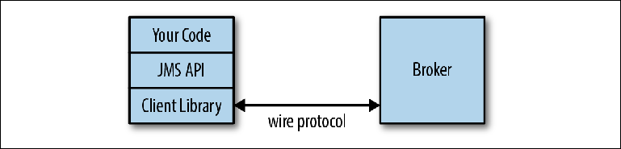
ActiveMQ
ActiveMQ была разработана как реализация спецификации Java Message Service (JMS).
JMS же описывает абстракции для отправки и получения сообщений в асинхронном режиме по подписочной моделе.

Slide 27
ActiveMQ
Выбор в пользу внедрения JMS имел далеко идущие последствия для имплементационных решений, принятых авторами ActiveMQ. В самой спецификации изложены четкие указания по обязанностям клиента системы обмена сообщениями и брокера, с которым он общается, отдавая предпочтение обязательству брокера распределять и доставлять сообщения. Основная обязанность клиента — взаимодействовать с адресатом (очередью или топиком) отправляемых им сообщений. Сама спецификация направлена на то, чтобы сделать взаимодействие API с брокером относительно простым.

Slide 28
ActiveMQ
Хотя API и ожидаемое поведение были хорошо определены в спецификации JMS, фактический протокол связи между клиентом и брокером был намеренно исключен из спецификации, чтобы существующие брокеры могли быть сделаны JMS-совместимыми. Таким образом, ActiveMQ был свободен в определении своего собственного протокола взаимодействия — OpenWire. OpenWire используется реализацией клиентской библиотеки ActiveMQ JMS, а также ее аналогами в .Net и C++: NMS и CMS, которые являются подпроектами ActiveMQ, размещенными в Apache Software Foundation.

Slide 29
AMQP
Расширенный протокол очереди сообщений (Advanced Message Queuing Protocol) (ISO / IEC 19464:2014) не следует путать с его предшественником 0.X, который реализован в других системах обмена сообщениями, в частности в RabbitMQ, использующий 0.9.1. AMQP 1.0 является двоичным протоколом общего назначения для обмена сообщениями между двумя узлами. Он не имеет понятия клиентов или брокеров и включает в себя такие функции, как управление потоками, транзакции и различные QoS (не более одного раза, не менее одного раза и точно один раз).

Slide 30
MQTT
Message queuing telemetry transport.
Легковесный протокол «публикация-подписка» (ISO / IEC 20922:2016), используемый для приложений «Машина-Машина» (M2M) и «Интернет вещей» (IoT). ActiveMQ поддерживает оба протокола, что обеспечивает обмен данными между приложениями в веб-браузере и адресатами в брокере.

Slide 31
Это важно знать
При работе со сторонними библиотеками и внешними компонентами необходимо учитывать, что они имеют переменное качество и могут быть несовместимы с функциями, предоставляемыми в ActiveMQ. Как очень простой пример — невозможно отправить сообщения в очередь через MQTT (без настройки маршрутизации в брокере). Таким образом, вам нужно будет потратить некоторое время на работу с опциями, чтобы определить стек системы обмена сообщений, наиболее подходящий для требований вашего приложения.

Slide 32
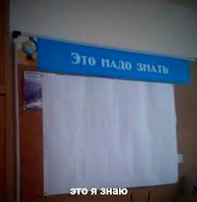

Slide 33
JMS API
Прежде чем мы перейдем к деталям того, как ActiveMQ обменивается сообщениями с клиентами, нам сначала нужно изучить API JMS. API определяет набор программных интерфейсов, используемых клиентским кодом
ConnectionFactory -> Connection -> Session
MessageProducer / MessageConsumer
И непосредственно сам Message

Slide 34
JMS API
ConnectionFactory - Это интерфейс верхнего уровня, используемый для установления соединений с брокером. В типичном приложении обмена сообщениями существует единственный экземпляр (Singleton) этого интерфейса. В ActiveMQ — это ActiveMQConnectionFactory. На верхнем уровне эта конструкция сообщает местонахождение брокера сообщений, вместе с низкоуровневыми деталями того, как следует взаимодействовать с ним. Как следует из названия, ConnectionFactory — это механизм, с помощью которого создаются объекты Connection.

Slide 35
JMS API
Connection - Это долгоживущий объект, который грубо похож на TCP-соединение — после создания он обычно существует в течение всего жизненного цикла приложения до его закрытия. Connection — потокобезопасный и может работать с несколькими потоками одновременно. Объекты Connection позволяют создавать объекты Session.

Slide 36
JMS API
Session - Это дескриптор потока при взаимодействии с брокером. Объекты Session не являются потокобезопасными, что означает, что они не могут быть доступны нескольким потокам одновременно. Session — это основной транзакционный дескриптор, с помощью которого программист может закоммитить и откатить (rollback) операции обмена сообщениями, если он работает в транзакционном режиме. Используя этот объект, вы создаете объекты Message, MessageConsumer и MessageProducer, а также получаете указатели (дескрипторы) на объекты Topic и Queue.

Slide 37
JMS API
MessageProducer - интерфейс позволяющий отправлять сообщение адресату. MessageConsumer - интерфейс позволяющий получать сообщения.
Существует два механизма извлечения сообщения:
Регистрация MessageListener. Это реализованный вами интерфейс обработчика сообщений, который будет последовательно обрабатывать любые сообщения, выдаваемые брокером, используя один поток.
Опрос (polling) на наличие сообщений с помощью метода receive().

Slide 38
JMS API
Message - самая важная структура, поскольку она переносит ваши данные. Сообщения в JMS состоят из двух частей:
Метаданные
Тело сообщения

Slide 39
JMS API
Сообщение содержит заголовки и свойства. И то, и то может рассматриваться, как элементы мапы. Заголовки — это хорошо известные элементы, определенные спецификацией JMS и доступные напрямую через API, такие как JMSDestination и JMSTimestamp. Свойства — это произвольные фрагменты информации о сообщении, которые задаются для упрощения обработки или маршрутизации сообщений без необходимости считывания самого пейлоада сообщения.

Slide 40
JMS API
Тело сообщения. Из Session может быть создано несколько различных типов сообщений в зависимости от типа содержимого, которое будет отправлено в теле, наиболее распространенными из которых являются TextMessage для строк и BytesMessage для двоичных данных.

Slide 41
Обмен сообщениями
Полезная, хотя и неточная, модель работы ActiveMQ — это модель двух половинок мозга. Одна часть отвечает за прием сообщений от продюсера, а другая отправляет эти сообщения потребителям. На самом деле, отношения являются более сложными для целей оптимизации производительности, но модель достаточна для базового понимания.

Slide 42
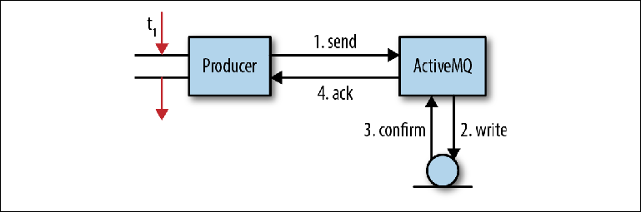
Обмен сообщениями
Давайте рассмотрим абстрактное взаимодействие через JMS, которое происходит при отправке сообщения. Он не полностью соответствует поведению в каждом брокере, но вполне подходит, чтобы получить базовое понимание.

Slide 43
Обмен сообщениями
На этапе (1) отправляющий поток вызывает клиентскую библиотеку и маршализирует сообщение в нужный формат. Затем сообщение отправляется брокеру.

Slide 44
Обмен сообщениями
Далее (2) брокер записывает сообщение в своё внутреннее хранилище. Как оно устроено – для нас чёрный ящик.

Slide 45
Обмен сообщениями
После записи сообщения в хранилище персистенс-адаптер должен получить подтверждение того, что сообщение действительно было записано (3). Это, как правило, самая медленная часть всего взаимодействия; подробнее об этом позже.

Slide 46
Обмен сообщениями
Как только брокер удостоверится, что сообщение сохранено, он отправит клиенту ответ-подтверждение (4). После чего, поток клиента, первоначально вызвавший операцию send(), может продолжить свою работу.

Slide 47
Publisher confirmations
Это ожидание подтверждения персистентных сообщений является базой гарантии, предоставляемой JMS API — если вы хотите, чтобы сообщение было сохранено, для вас, вероятно, также важно, было ли сообщение принято брокером в первую очередь. Существует ряд причин, по которым это может оказаться невозможным, например, достигнут предел памяти или диска. Вместо сбоя, брокер либо приостанавливает операцию отправки, заставляя продюсер ждать, пока не появится достаточно системных ресурсов для обработки сообщения (процесс называется Producer Flow Control), либо он отправит негативное подтверждение продюсеру, бросая исключение. Точное поведение настраивается для каждого брокера.

Slide 48
Publisher confirmations
Обычно, в простом базовом сценарии, никого не интересует, как там себя чувствует брокер сообщений и используют его по сценарию – записали и забыли (Fire-and-forget).
Если персистенс-адаптер основан на файлах, то сохранение сообщения включает запись в файловую систему. Если это так, то зачем нужно подтверждение того, что операция записи была завершена? Действительно ли акт завершения записи означает, что запись произошла? Как это обычно бывает, чем глубже вы изучаете что-то, тем более сложным оно оказывается.

Slide 49
Buffering
Когда процесс операционной системы, например брокер, записывает данные на диск, он взаимодействует с файловой системой. Файловая система — это процесс, который абстрагирует детали взаимодействия с используемым носителем данных, предоставляя API для файловых операций, таких как ОТКРЫТЬ, ЗАКРЫТЬ, ПРОЧИТАТЬ и ЗАПИСАТЬ. Одна из этих функций заключается в минимизации количества операций записи путем буферизации данных, записываемых операционной системой в блоки, которые могут быть сохранены на диск в один подход.

Slide 50
Buffering
Операции записи файловой системы, которые выглядят так, будто взаимодействуют с дисками, на самом деле записываются в этот буферный кэш.
Кстати, именно поэтому ваш компьютер жалуется, когда вы небезопасно извлекаете USB-накопитель — файлы, которые вы скопировали, на самом деле, возможно, не были записаны! Как только данные выходят за пределы буферного кэша, они попадают на следующий уровень кэширования, на этот раз на аппаратном уровне — кэш контроллера диска.

Slide 51
Buffering
ActiveMQ включает в себя буфер записи, в который принимающие потоки записывают свои сообщения, ожидая завершения предыдущей записи. Затем буфер записывается в одно действие, когда сообщение становится доступным. После завершения потоки получают уведомление. Таким образом, брокер максимизирует использование пропускной способности хранилища.

Slide 52
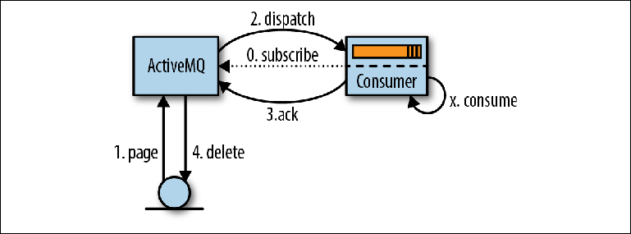
Получение сообщений из очереди
Процесс вычитывания сообщений начинается, когда потребитель выражает готовность их принять либо настраивая MessageListener для обработки сообщений по мере их поступления, либо вызывая метод MessageConsumer.receive()

Slide 53
Получение сообщений из очереди
Когда ActiveMQ становится известно о консюмере, он (ActiveMQ) постранично читает (pages) сообщения из хранилища в память для распространения (1)

Slide 54
Получение сообщений из очереди
Затем эти сообщения перенаправляются (dispatched) консюмеру (2), часто несколькими частями для снижения объема сетевого взаимодействия. Брокер отслеживает, какие сообщения были перенаправлены и какому консьюмеру.

Slide 55
Получение сообщений из очереди
Сообщения, полученные консюмером, не обрабатываются сразу приложением, а помещаются в область памяти, известную как буфер предварительной выборки (prefetch buffer). Цель этого буфера состоит в том, чтобы выровнять поток сообщений, чтобы брокер мог выдавать сообщения консюмеру по мере того, как они становятся доступными для отправки, в то время, как консьюмер мог получать их упорядоченно, по одному.

Slide 56
Получение сообщений из очереди
В какой-то момент после попадания в буфер предварительной выборки, сообщения вычитываются логикой приложения (X) и брокеру отправляется подтверждение о вычитке (3).

Slide 57
Получение сообщений из очереди
Упорядочивание времени между обработкой сообщения и его подтверждением настраивается с помощью параметра сессии JMS, называемого acknowledgement mode, который мы обсудим чуть позже.

Slide 58
Получение сообщений из очереди
Как только брокер принимает подтверждение доставки сообщения, оно удаляется из памяти и из хранилища сообщений (4).

Slide 59
Получение сообщений из очереди
Термин «удаление» в некоторой степени вводит в заблуждение, так как в действительности в журнал записывается запись о подтверждении и увеличивается указатель в индексе. Фактическое удаление файла журнала, содержащего сообщение, будет выполнено Сборщиком мусора (Garbage collector) в фоновым потоке на основе этой информации.

Slide 60
Получение сообщений из очереди
Описанное выше поведение является упрощением для облегчения понимания. В действительности, ActiveMQ не просто постранично читает (page) данные с диска, а вместо этого использует механизм курсора между принимающей и перенаправляющей частями брокера для минимизации взаимодействия с хранилищем брокера везде, где это возможно.

Slide 61
Получение сообщений из очереди
Постраничное чтение, как описано выше, является одним из режимов, используемым в этом механизме. Курсоры можно рассматривать, как кэш уровня приложения, который необходимо поддерживать в синхронизированном состоянии с хранилищем брокера. Используемый протокол согласования (coherency) — значительная часть того, что делает механизм диспетчеризации ActiveMQ отличным от того что предлагает механизм Kafka

Slide 62
Получение сообщений из очереди
Постраничное чтение, как описано выше, является одним из режимов, используемым в этом механизме. Курсоры можно рассматривать, как кэш уровня приложения, который необходимо поддерживать в синхронизированном состоянии с хранилищем брокера. Используемый протокол согласования (coherency) — значительная часть того, что делает механизм диспетчеризации ActiveMQ отличным от того что предлагает механизм Kafka.

Slide 63
А что по коду?
Для осмысления предлагаю рассмотреть вариант с встроенным ActiveMQ брокером непосредственно внутри приложения.
Простой пример под Spring Boot 1:
https://memorynotfound.com/spring-boot-embedded-activemq-configuration-example/
Более сложные примеры под Spring Boot 2:
https://github.com/JoseLuisSR/springboot-activemq

